Slide 1
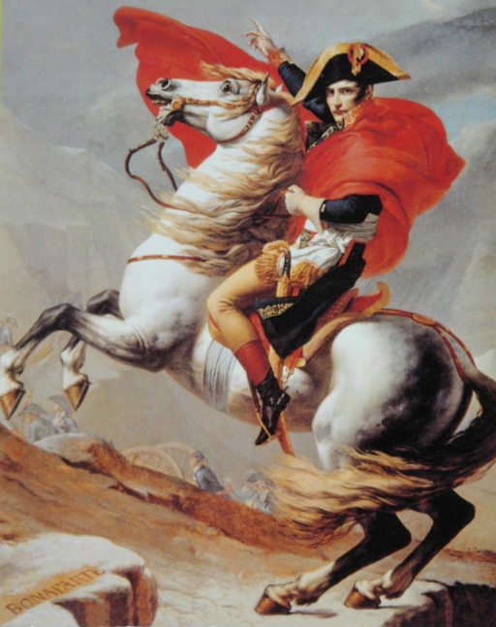
Napoleone Bonaparte

Slide 2
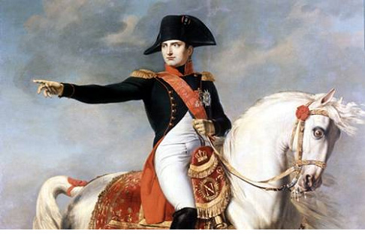
“Il mio potere dipende dalla mia gloria, e la mia gloria dalle vittorie che ho riportato. […] Le conquiste mi hanno reso quel che sono, e solo le conquiste possono mantenermi in questo stato”
Grande stratega, Napoleone Bonaparte conquistò gran parte dell'Europa occidentale.
Ai soldati si rivolgeva appassionatamente, con discorsi infiammati che richiamavano le arringhe dei comandanti antichi. Fu inoltre sempre molto bravo a propagandare il mito della propria persona e della propria imbattibilità, grazie alle immagini, alla stampa.

Slide 3
Napoleone era un uomo molto ambizioso. Egli condivideva le fatiche e tutti i disagi dei suoi soldati, ma pareva instancabile: sfinisce gli uomini e uccide i cavalli dalla fatica senza dare segni di stanchezza. Preparava le battaglie passando notti a studiare le carte topografiche, ma era anche capace di prendere decisioni fulminee. Dormiva quando e dove glielo permettevano le circostanze e non voleva dedicare ai pasti più di dieci minuti.
Con il suo esercito puntava sulla velocità di movimento, e alle sue truppe imponeva spostamenti anche di 70 km in un giorno. La sua era una strategia aggressiva, volta più a decimare l’esercito nemico che a conquistare posizioni: puntava a vittorie rapide e definitive.

Slide 4
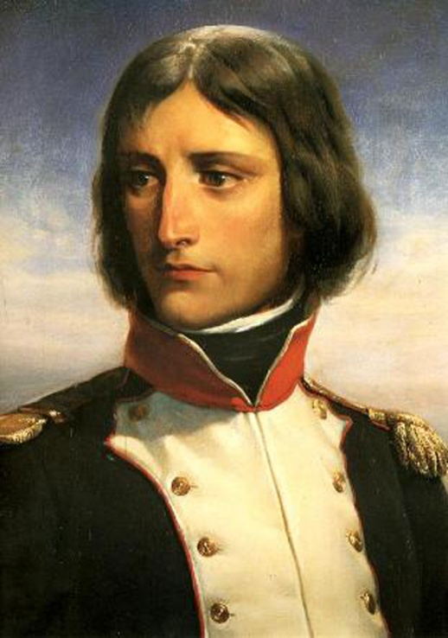
Nasce il 15 agosto 1769 ad Ajaccio, in Corsica, divenuta da appena un anno francese per un accordo tra Francia e Genova.
Frequenta la scuola militare e ne esce con il grado di tenente.
Nota: la Francia è sempre in guerra con l’Austria (senza dimenticare l’avversaria di sempre, l’Inghilterra).
Ritratto giovanile di Napoleone all’epoca in cui era luogotenente del battaglione della Corsica (Philippoteaux, 1834)

Slide 5
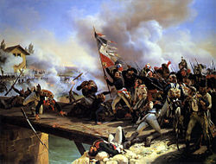
La campagna d’Italia
Nel 1796 il Direttorio affidò il comando dell’armata d’Italia a Napoleone
Trionfi di Napoleone:
nascono le Repubbliche sorelle
enormi speranze degli italiani
il 15 maggio entra trionfante a Milano.
Aprile del 1797: trattato di Campoformio

Slide 6
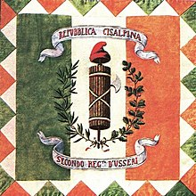
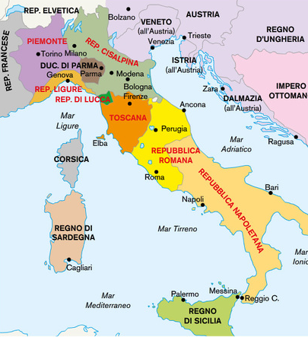
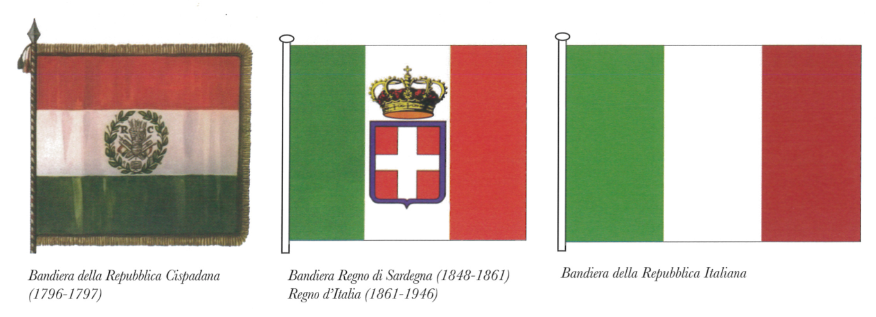
Repubbliche sorelle
In Italia nacquero la Repubblica cisalpina, la Repubblica ligure, la Repubblica romana e la Repubblica partenopea.

Slide 7
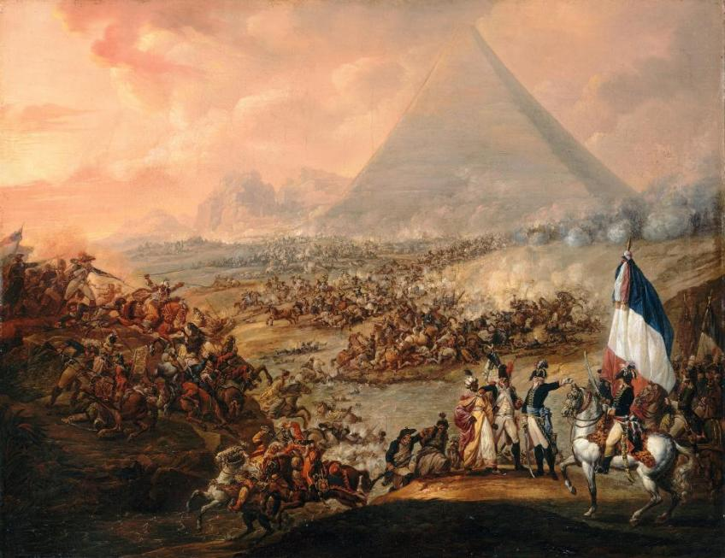
Spedizione in Egitto
Per assicurare alla Francia il controllo del Mediterraneo, Napoleone fu mandato in Egitto, (dominio ottomano).
Ma dopo la sua vittoria nella battaglia delle Piramidi (21 luglio 1798) subì una terribile sconfitta ad Abukir a opera dell'ammiraglio inglese Horatio Nelson (1° agosto 1798).
Dipinto di François Watteau

Slide 8
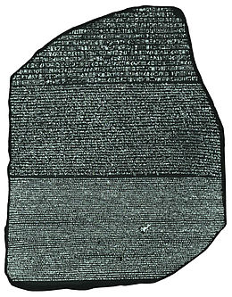
Spedizione in Egitto
La campagna fu dunque un fallimento: ma un successo culturale, perché venne rinvenuta la stele di Rosetta.

Slide 9
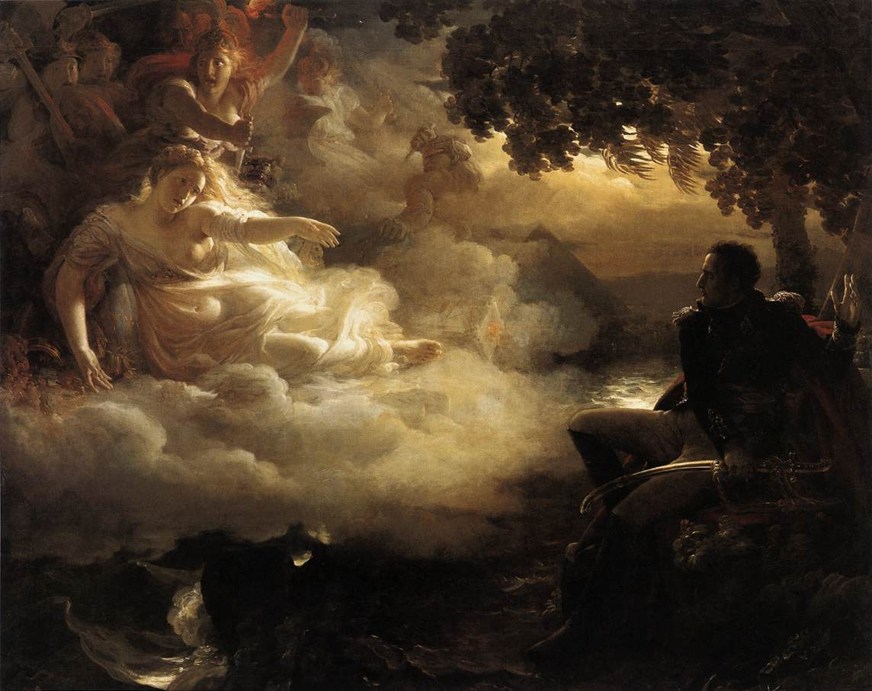
Spedizione in Egitto
Jean-Pierre Franque (1810) immagina che l’abbandono dell’Egitto da parte di Napoleone per rientrare frettolosamente in Francia fosse dovuto a una sua “premonizione” degli eventi. Napoleone infatti ha una “visione” della Francia, una donna bionda aggredita da inquietanti figure, allusione al pericolo incombente della seconda coalizione antifrancese.

Slide 10
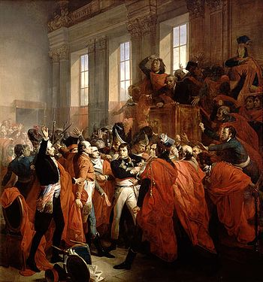
Colpo di Stato
Rientrato a Parigi, Napoleone sfruttò le divisioni interne al Direttorio e la fedeltà del suo esercito: il 9-10 novembre 1799 attua un colpo di Stato.
Il Direttorio è sostituito da 3 CONSOLI.
Poco dopo una sua legge stabilisce che tutto il potere deve essere assegnato al “PRIMO CONSOLE”, lui stesso.
Nel 1802 si fa nominare “CONSOLE A VITA”.
Dipinto di François Bouchot (1840)

Slide 11
LE RIFORME
Rafforzò la burocrazia individuando nella figura del prefetto, posto a capo del dipartimento, l'elemento fondamentale a garanzia dell'accentramento;
semplificò il sistema giudiziario e la sua opera più significativa e duratura fu il Codice napoleonico, o codice civile, promulgato il 21 marzo 1804 ed esteso a tutti i paesi annessi o controllati dalla Francia;
riorganizzò il sistema scolastico con particolare attenzione alla scuola secondaria (fondamentale fu la nascita del liceo, che doveva formare la futura classe dirigente) e all'università.

Slide 12
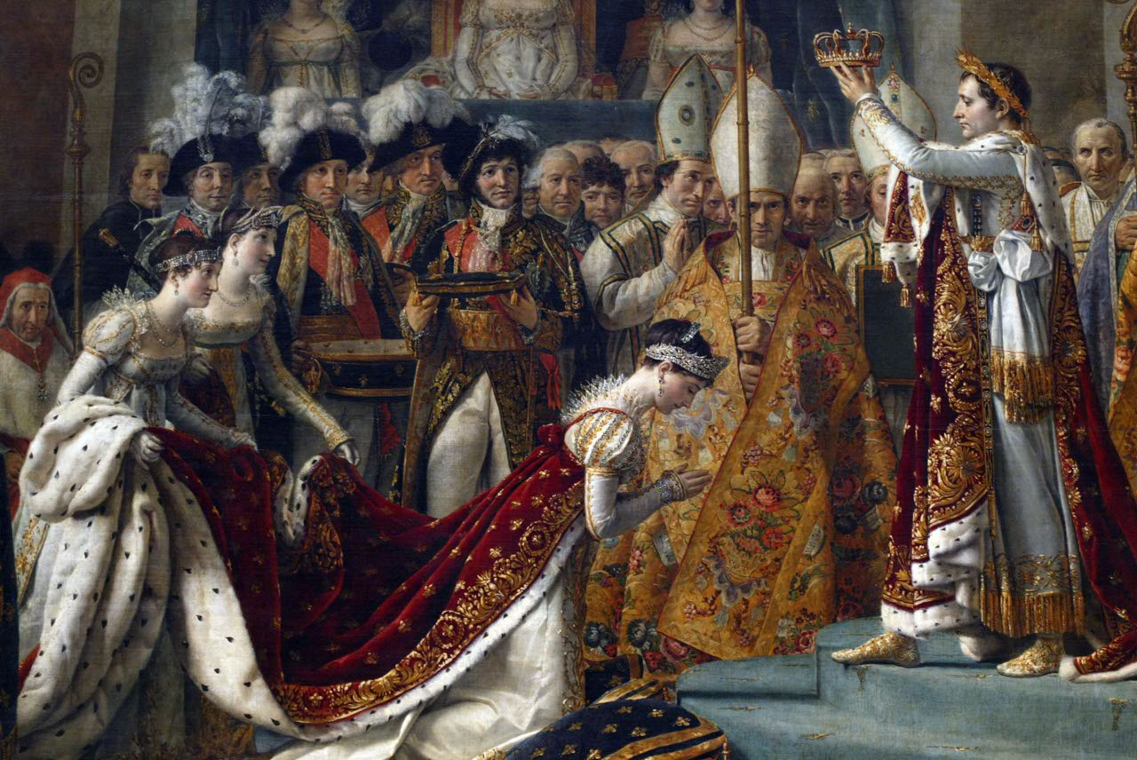
Napoleone imperatore
Nel 1804 venne proclamato imperatore con il nome di Napoleone I. L'atto fu sancito da un plebiscito popolare e seguito all'incoronazione a Parigi, nella cattedrale di Notre-Dame, da parte di papa Pio VII
Connotato religioso
alla propria autorità
Autoincoronazione (qui,
nel dipinto di David,
incorona la moglie
Giuseppina)

Slide 13
Celebre dipinto di David: Napoleone attraversa le Alpi, 1801.
Notare come le proporzioni cavallo/uomo, volutamente, non siano corrette

Slide 14
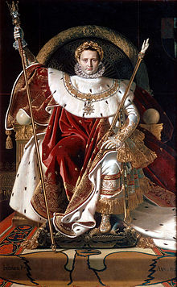
Dipinto di Jean-Augustine Ingres, pittore “imperiale”. Napoleone viene raffigurato maestosamente: il volto fiero, serio, immobile, composto. È avvolto nel suo ricco mantello, come si conviene a un imperatore, di velluto rosso ed ermellino (che indicano l’autorità sovrana). Non mancano i simboli del potere: lo scettro, la corona, il trono, l’oro.

Slide 15
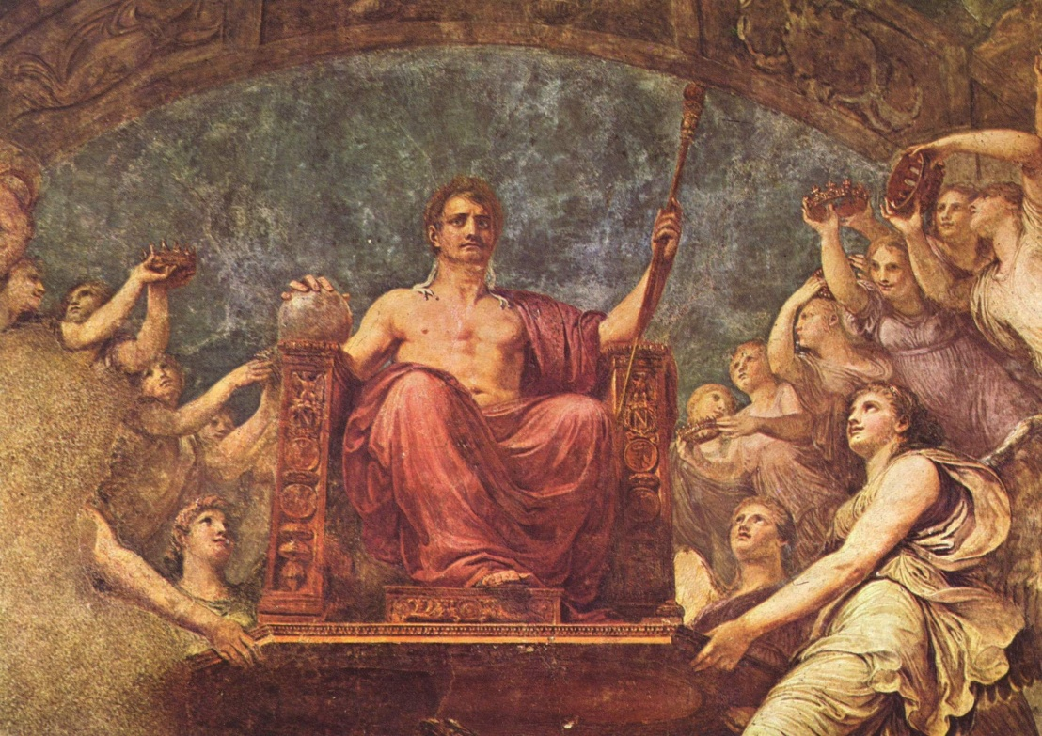
Opera celebrativa di Appiani (1807). Napoleone è rappresentato come un essere divino.
Mme de Stael (una delle protagoniste culturali dell’epoca): “Un tale essere, che non aveva pari, non poteva sentire, né far sentire simpatia alcuna: era più e meno di un uomo. […] egli mi intimidiva sempre di più. Sentivo confusamente che nessuna commozione del cuore poteva agire su di lui. Guarda una creatura umana come un fatto o come una cosa, ma non come un simile. Non odia più di quanto ami. Per lui non esiste che se stesso: il resto delle creature sono cifre”.

Slide 16
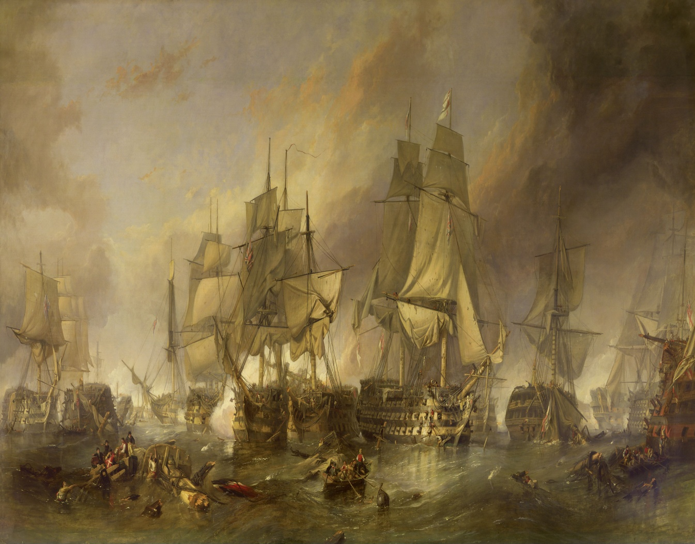
L’impero
1804-1814: grandi conquiste per tutta Europa, che più e più volte cerca di coalizzarsi contro l’aggressività francese.
Nel 1805 l’Inghilterra riprese la guerra
contro la Francia con l’aiuto di Austria,
Russia, Svezia e Regno di Napoli.
Napoleone è sconfitto dalla flotta inglese
a Trafalgar (dove però morì l’ammiraglio
Nelson).

Slide 17
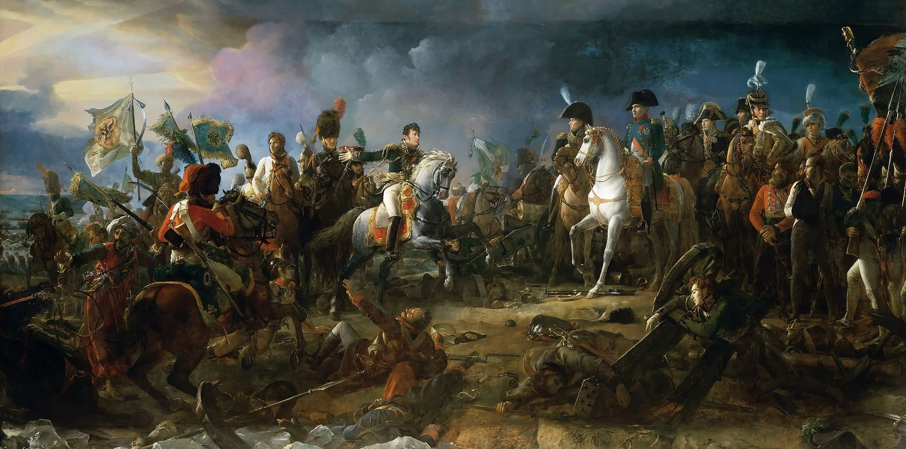
L’impero
Ma poco dopo ci fu la grande vittoria a Austerlitz (Moravia).
Alla coalizione antifrancese si aggiunse la Prussia; ma anche l’esercito prussiano venne annientato.
dipinto di
Gérard

Slide 18
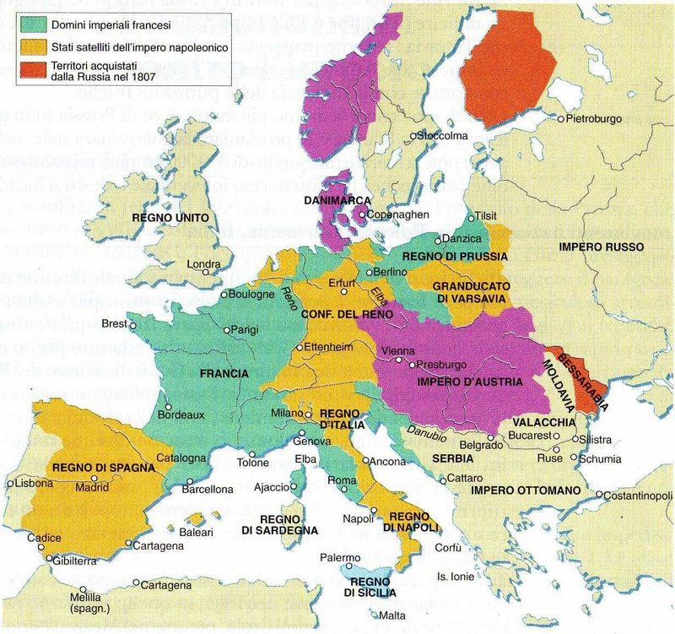
Il nuovo assetto europeo
Napoleone firmò con la Russia e la Prussia la pace di Tilsit (luglio 1807)

Slide 19
Il blocco continentale
Napoleone pensò di arrivare all’assoluto dominio dell’Europa.
Obiettivo: annientare l’Inghilterra.
Blocco continentale: proibisce a tutti di commerciare con gli inglesi (tenta di bloccare l’economia inglese provocandone il collasso).
Non ha successo:
l’Inghilterra possedeva un ampio impero coloniale, e commerciava con gli Stati Uniti
non tutti aderiscono al blocco: lo zar Alessandro I decide di ricominciare gli scambi commerciali con gli inglesi

Slide 20
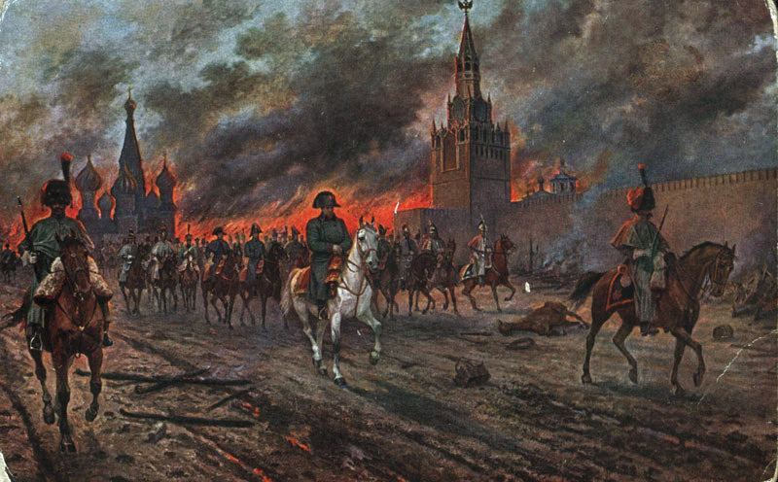
Campagna di Russia
Grande spedizione militare contro la Russia, che pensò rapidissima. Napoleone, nel 1812, riuscì ad entrare nella capitale russa, Mosca, devastandola.
dipinto di Viktor Mazurovsky

Slide 21
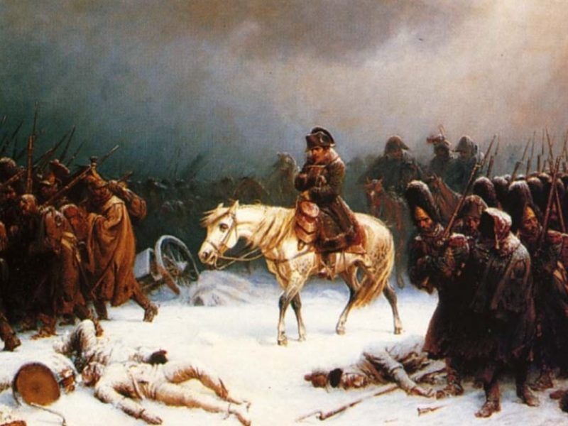
Campagna di Russia
I russi usarono la tattica della “terra bruciata”: arretrando, distrussero tutti i raccolti e tutti i beni che potessero essere utili ai francesi.
I francesi si trovarono a Mosca ma senza rifornimenti.
Sconfitti dal gelido “generale inverno” russo, dovettero ritirarsi, già deboli, nella neve, subendo tantissime perdite.
“Il 5 dicembre [1812], lungo il cammino, vedemmo la strada brulicante di ufficiali superiori e dei diversi nobili superstiti, avvolti in misere pellicce o in mantelli bruciacchiati, di cui a qualcuno non restava che una metà. La maggior parte di loro camminava appoggiandosi a un bastone; avevano la barba e i capelli ricoperti da ghiaccioli. Alcuni, non riuscendo più a camminare, guardavano se per caso […] non ci fosse qualche soldato a cui chiedere aiuto. Chi non aveva la forza di camminare, era perduto. I campi […] erano pieni di cadaveri” (sergente napoleonico)

Slide 22
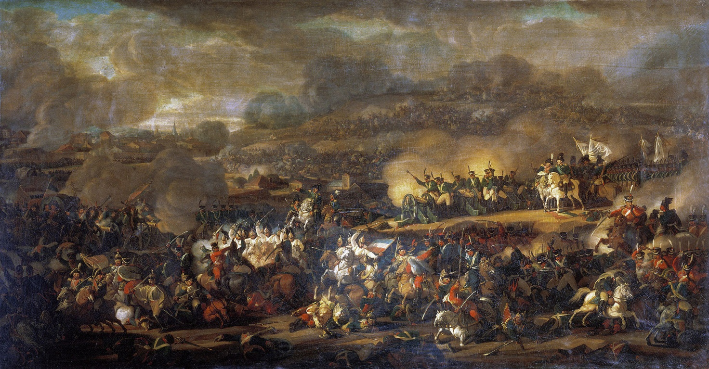
Lipsia
Gli avversari di Napoleone unirono le forze e lo sconfissero anche a Lipsia (1813): la stessa Parigi fu assediata e Napoleone dovette abdicare e ritirarsi in esilio sull’isola d’Elba.
dipinto di Vladimir Moshkov

Slide 23
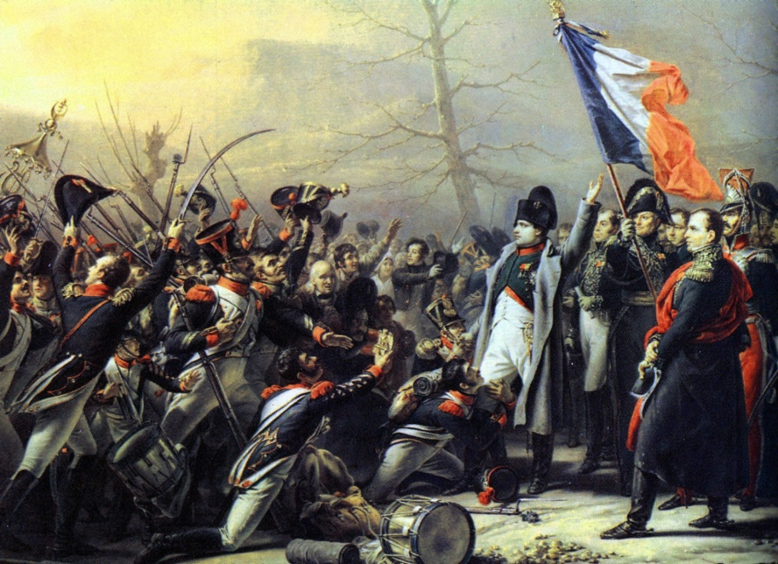
La fuga
Nel 1815 però riuscì a fuggire e ritornò a Parigi, dove fece un ultimo tentativo di riprendere il potere (i 100 giorni di Napoleone).
Qui Napoleone acclamato dai soldati dopo la fuga dall’Elba

Slide 24
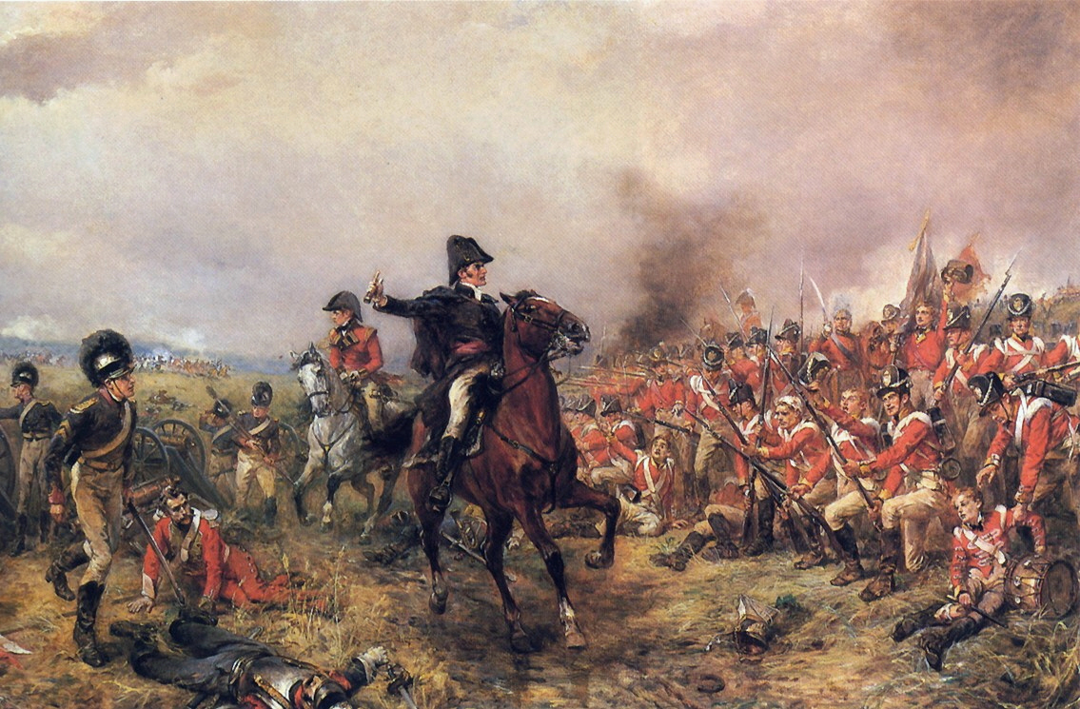
Waterloo
Viene nuovamente sconfitto, a Waterloo (Belgio), dall’esercito inglese e da quello prussiano; fu catturato e obbligato a risiedere nell’isola di Sant’Elena, dove morì nel 1821 (il 5 maggio).
Qui Wellington a Waterloo, dipinto da Robert Hilingford

Slide 25
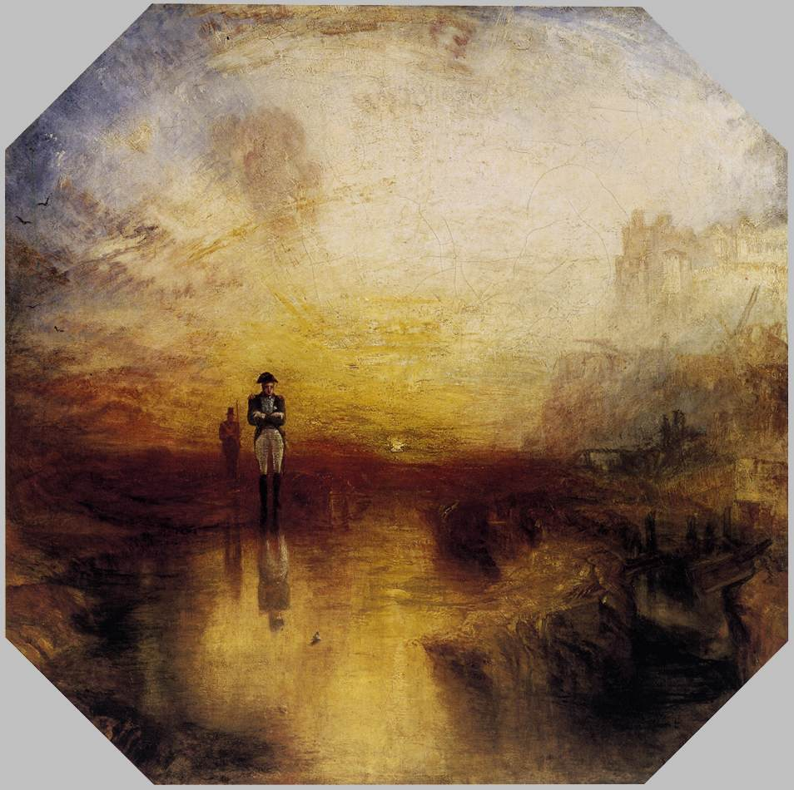
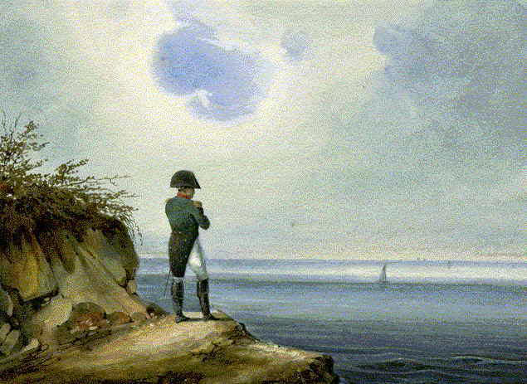
Immagini dell’esilio a Sant’Elena
Napoleone a Sant’Elena, Francois-Joseph Sandmann
Turner, Napoleone in esilio

Slide 26
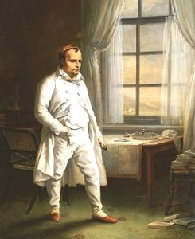
Immagini dell’esilio a Sant’Elena
Dipinto di Charles Steuben. Qui troviamo Napoleone in esilio che detta le sue memorie (non assomiglia proprio all’imperatore ritratto nei dipinti precedenti…).
A Sant’Elena Napoleone morì, probabilmente per un cancro allo stomaco.

Slide 27
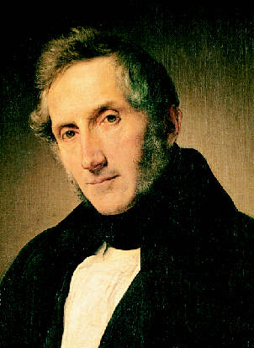
5 maggio
Ei fu. Siccome immobile, dato il mortal sospiro, stette la spoglia immemore orba di tanto spiro, così percossa, attonita la terra al nunzio sta, muta pensando all’ultima ora dell’uom fatale; né sa quando una simile orma di piè mortale la sua cruenta polvere a calpestar verrà.

Slide 28
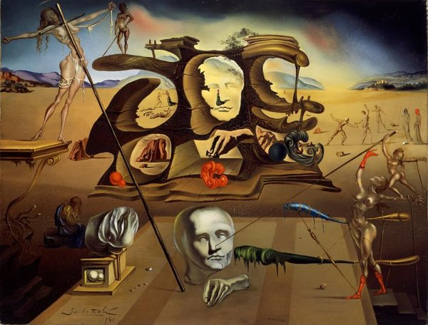
Naso di Napoleone, Dalì, 1945

